Slide 1
Python编程 ——从数据分析到数据科学
朝乐门
中国人民大学
chaolemen@ruc.edu.cn

Slide 2
47. NoSQL数据库
朝乐门
中国人民大学
chaolemen@ruc.edu.cn

Slide 3
本章内容提要
▼第六篇 大数据处理
► 47. NoSQL数据库
47.1 下载Memcached
47.2 安装Memcached
47.3 安装和导入包pymemcache
47.4 准备试验数据
47.5 定义Client并进行数据读写
47.6 Memcached的更多操作

Slide 4
47.3 安装和导入包pymemcache
▼第六篇 大数据处理
► 47. NoSQL数据库
In[1]:
from pymemcache.client.base import Client

Slide 5
47.4 准备试验数据
▼第六篇 大数据处理
► 47. NoSQL数据库
In[2]:
import pandas as pd
value1=pd.read_csv("women.csv")
value2="chaolemen"
import matplotlib.image as mpimg
value3=mpimg.imread("photo.png")

Slide 6
47.5 定义Client并进行数据读写
▼第六篇 大数据处理
► 47. NoSQL数据库
In[3]:
client1 = Client(('localhost', 11211))
In[4]:
client1.set('key1', value1)
Out[4]:
True

Slide 7
47.5 定义Client并进行数据读写
▼第六篇 大数据处理
► 47. NoSQL数据库
In[5]:
result1 = client1.get('key1')
result1
b' Unnamed: 0 height weight\n0 1 58 115\n1 2 59 117\n2 3 60 120\n3 4 61 123\n4 5 62 126\n5 6 63 129\n6 7 64 132\n7 8 65 135\n8 9 66 139\n9 10 67 142\n10 11 68 146\n11 12 69 150\n12 13 70 154\n13 14 71 159\n14 15 72 164'
Out[5]:

Slide 8
47.5 定义Client并进行数据读写
▼第六篇 大数据处理
► 47. NoSQL数据库
from pymemcache.client.hash import HashClient
client2 = HashClient([
('127.0.0.1', 11211),
('127.0.0.1', 11212)
])
In[6]:
In[7]:
client2.set('key2', value2)
result2 = client2.get('key2')
result2
b'chaolemen'
Out[7]:

Slide 9
47.5 定义Client并进行数据读写
▼第六篇 大数据处理
► 47. NoSQL数据库
client2.set('key3', value3)
result3 = client2.get('key3')
In[8]:
In[9]:
client2.clients
{'127.0.0.1:11211': <pymemcache.client.base.Client at 0x1a8088fe0f0>,
'127.0.0.1:11212': <pymemcache.client.base.Client at 0x1a8088fe128>}
Out[9]:

Slide 10
47.6 Memcached的更多操作
▼第六篇 大数据处理
► 47. NoSQL数据库
client2.set('key2', value2)
client2.set('key2', "test2")
client2.get('key2')
In[11]:
Out[11]:
b'test2'
In[12]:
client2.set('key2', value2)
client2.add('key2', "test2")
client2.get('key2')
b'chaolemen'
Out[12]:

Slide 11
47.6 Memcached的更多操作
▼第六篇 大数据处理
► 47. NoSQL数据库
In[13]:
client2.get('key2')
b'chaolemen'
Out[13]:
In[14]:
client2.delete("key2")
Out[14]:
True

Slide 12
47.6 Memcached的更多操作
▼第六篇 大数据处理
► 47. NoSQL数据库
In[15]:
client2.set('key2', value2)
print("key2 is ", client2.get("key2"))
client2.replace('key2', "chaolemen")
print("key2 is ",client2.get("key2"))
key2 is b'chaolemen'
key2 is b'chaolemen'

Slide 13


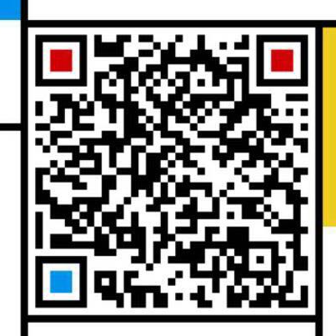
▼第六篇 大数据处理
► 47. NoSQL数据库
数据科学理论与实践
朝乐门
清华大学出版社
2017
数据科学
朝乐门
清华大学出版社
2016
chaolemen
@
ruc.edu.cn
参考书目
教学支撑平台
主讲人联系方式
主讲人微信

